Slide 1
Greenhouse
Climate-KIC Greenhouse

Slide 2
Climate-KIC
Най-голямото публично частно партньорство, в сферата на климатичните промени
Под шапката на EIT
Свързва образованието,
науката и бизнеса
Обучава следващото
поколение зелени
предприемачи
Има обединяваща функция
Notes:
Please use details from the overall CKIC presentation if needed.

Slide 3
Програмата Greenhouse
6 месечна преакселераторска програма;
насоченост към предприемачи със зелени бизнес идеи в начален етап на развитие;
финансиране;
менторство;
работилници;
достъп до различни събития и обучения.
Notes:
The Greenhouse programme will be offered all across our geographies (if the respective partners decide to apply), including RIS partners. Details to follow on the next slide.

Slide 4
Какво Ви предлага Greenhouse....
Финансиране до 2500 евро за 6 месеца
Професионално бизнес менторство
Неформална атмосфера и гъвкава работна среда
€2 500
Помощ при разработване на вашия бизнес модел
Достъп до младо, активно и динамично общество
Насоки и ценен опит за предприемаческата ви кариера

Slide 5
Greenhouse 2017
Март/Април: Информационни сесии
15 Март – 15 Май: Кандидатстване на сайта
16 – 30 Май: Оценяване на кандидатите
30 Mай – 12 Юни: Интервю с кандидатите
16 Юни: Контакт с одобрени отбори
3 Юли: СТАРТ
Ноември: Съвместни Европейски събития
Юли - Декември: Работа по проекта
Декември: Репортинг

Slide 6
Greenhouse – кандидатстване
2-ма или повече души в отбор;
Кандидатите трябва да са работещи или да учащи
Онлайн апликацията ще бъде последвана от интервю с допуснатите на следващия етап кандидати
Отборът трябва да е готов да се ангажира с 6 месечната програма

Slide 7
Клийнтех България
Клийнтех България е първата стъпка, която трябва да направите, за да превърнете вашата идея успешен бизнес
Ние предлагаме:
Менторинг и бизнес обучение
Помощ за вашия бизнес модел
Стратегия за защита на интелектуалната собственост
Екипна оценка
Работни срещи, които да ви подготвят за реални срещи с инвеститори и клиенти
Генериране на бизнес идея
Акселериране
Бизнес развитие
Стартиращи предприятия

Slide 8
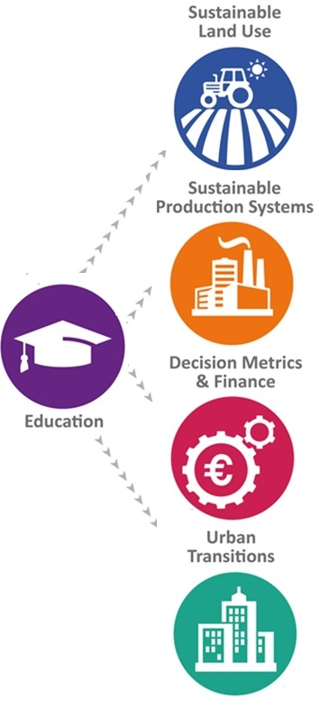
Тематични области в Greenhouse
Идеите трябва да попадат в една от 4-те области очертани от Climate KIC:
Ускорява иновациите в био-икономиката и интелигентното селско и горско стопанство
Работи за изграждане на устойчиви производствени системи
Разработва и интегрира нови метрики, финансови механизми и механизми за вземане на решения
Работи за създаването на устойчива градска среда без въглеродни емисии
Notes:
What is the key point: all projects must demonstrate the potential for positive climate impact, either through mitigation or adaptation. The GH programme facilitates the teams to do so.
Since a video of the themes is not available yet, you can print out the theme booklets for further information:
https://eitclimatekic.sharepoint.com/Sites/MRC/SitePages/Home.aspx?RootFolder=%2FSites%2FMRC%2FShared%20Documents%2FTheme%20booklets&FolderCTID=0x012000C58361320297DE42B84C0260AC5D0C6E&View=%7B894C9582%2D22ED%2D41E4%2DB113%2D1CFC35F19277%7D

Slide 9
Благодаря
за
вниманието!
За въпроси:
Info@cleantech.bg
Адрес: Tsarigradsko Shose Blvd. 111B,
Sofia Tech Park, building Business Incubator, Ground floor

